Slide 1
年中总结
冯静
2023.07

Slide 2
目录
01
前期调研
02
近期工作
06
下一步安排

Slide 3
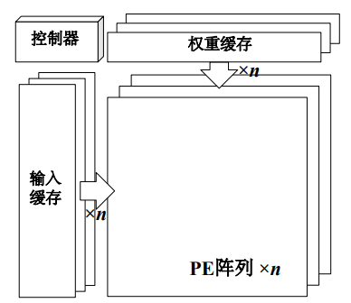
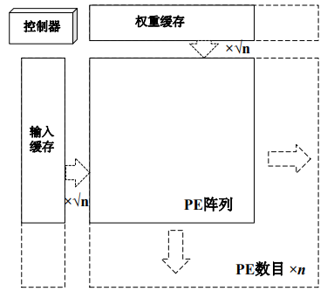
前期调研
脉动阵列的scale up and scale out：
规模扩展：提升单个脉动的计算能力。
数量扩展：任务调度到不同脉动进行并行处理。，

Slide 4
前期调研
多任务DNN加速器：
并行化策略：时间并行、空间协同
架构设计：计算单元、片上存储与互联
调度：静态\动态
scale-out acclerator | Multi-core | 调度策略 | 特点
PREMA | Single SA | 动态 | 针对单核
M3E(MAGMA) | Homogeneous and heterogeneous | 动态 | 层内并行层间流水
AI-MT | Multiple SAs | 动态 | 同构多核
herald | Sub-accelerator | 静态（H/W定制） | 异构多核
Planaria | Multi-pod | 动态 | Coarse-grained
Data mirror | Reconfig SA | 动态 | Fine-grained

Slide 5
前期调研
基于脉动阵列切分的多任务处理器：
出发点：工作负载与阵列大小间的不匹配：
应用场景：小尺寸，DWConv，剪枝后模型，集成学习
实现：将32x32的SA分成四块，结果与4MZ对比
SA：阵列划分，增加数据流向链路的配置，增加寄存器判断阵列边界；
Buffer：将容量分成小粒度，多种灵活组合，根据负载大小，由模拟器算出最佳；
SA周边关联模块的配合。
分配评估指标：STP、ANTT
网络 | Layer | 64x64 | 128x128 | 256x256
alexnet | 8 | 24.79% | 17.09% | 10.36%
NCF | 8 | 0.46% | 0.16 | 0.05%
Resnet | 54 | 70.1% | 45.9% | 25.8%
transformer | 891 | 2.0% | 0.9% | 0.3%

Slide 6
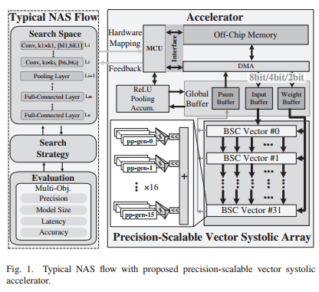
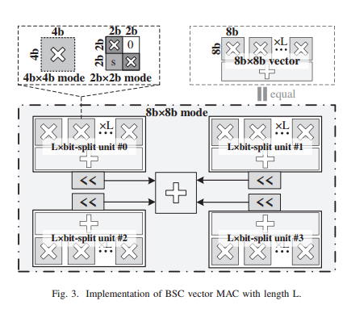
前期调研
多精度MAC：
背景：低精度组合LPC：自下而上，带可配置移位器的低精度MAC，能效高，带宽利用率低
高精度分割HPS：自顶向下，门控和符号扩展将高精度MAC拆分，硬件利用率低
通过NAS算法优化模型精度，
以4b基本运算单元的bit-split-and-combine vector

Slide 7
近期的工作
可变延迟：
背景：
MAC延时对PE利用率的影响，16x需要性能提升
通过NAS算法优化，DNN模型每层得到不同的精度，硬件多精度的需求
解决：
1. fp16的MAC计算延迟改为4拍，之后定点的MAC计算延迟为1拍。
2. 层间精度切换
块间切换由慢到快，如何保证数据的正确性
块间切换由快到慢，如何提前切换

Slide 8
近期的工作
可变延迟：
1.模拟器，根据利用率的计算公式，对于不同脉动尺寸的影响因素进行分析
2.在16x16的硬件上实现多精度脉动阵列：
采用六模块环境，涉及修改的模块：
CMEM（CBUFF)：与精度有关的逻辑
DR：拉斜的offset参数化
SAG,DAG：gap的计算
3.PE利用率的提升，FLOPS提升
M,K,N | m,k,n | 6拍 | 4拍 | 利用率提升
48,1600,729 | 48,320,365 | 48.87% | 58.53% | 19,8%
96,1728,169 | 96,576,169 | 75.98% | 87.59% | 15,3%
96,363,3025 | 96,363,393 | 77.61% | 89.47% | 15.2%

Slide 9
工作安排
下一阶段规划：
继续修改调试代码，准备开始写论文
准备开题：
系统的设计？包括多精度DMA，on-chip memory 多进程切换 片上 脉动间

